Slide 1

遇见数昌（贵州）· 市场汇总 · 招商总案 · V1.0
遇见空间 · 市场汇总
格局 → 门店 → 算账 → 参与 → 体量 → 执行 → 邀约，一套讲通
招商 + 运营完整方案 · 内部材料 · 川川 OPC

Slide 2
第一幕 · 格局
为什么是我们，为什么是现在

Slide 3
第一幕 · 格局
为什么是现在
● 社区团购退潮 补贴模式退场，留下真实需求与空白
● 银发万亿市场 40-60 岁女性家庭消费主理人，健康刚需放量
● 实体已被验证 样板店跑通单店模型，不是纸上概念
● 倒过来打 教育成本高的品类，用信任+体验反向切入
提示：
风口（社区+银发）× 人群（女主人）× 已验证（样板店）——三者同时到位的窗口期。

Slide 4
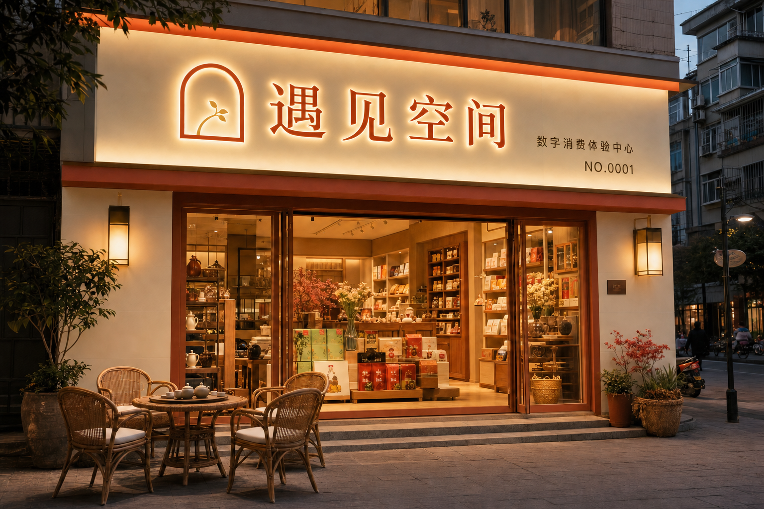
第一幕 · 格局
我们是谁
● 醉美酒业·实业基座 自有品牌、供应链与资金实力打底
● 数昌·数字底座 数字消费体验中心与本地生活数改能力
● 商学院 持续培训与复制能力，输出可落地 SOP
● AI 运营 + 供应链赋能 远方好物集采、AI 水质检测、智能运营
提示：
不是单打独斗的门店，是「实业+数字+组织」三位一体的平台生意。

Slide 5
第一幕 · 格局
顶层股权架构 · 双线三级
主体 / 层级 | 关系 | 说明
战略委员会 | 统领 | 顶层治理，统筹双线三级
省级公司 | 持市级 60% | 遇见数昌（贵州）智能科技
市级公司 | 持区县级 35% | 每城市最多一个名额
区县级事业部 | 落地组织 | 区县内商家分润、门店网络
双线 | 实业线 + 数字线 | 遇见空间系 + 遇见数昌系
提示：
省持市 60%、市持区县 35%；市级一城一个、省级一省一个，名额稀缺即价值。

Slide 6
第一幕 · 格局
S2B2b2C 分销架构 · 四层主体
层 | 角色 | 在贵州的落地
S | 数昌总部·底座 | 数字消费体验中心、本地生活数改能力
B | 省市区三级公司 | 遇见空间/遇见数昌，开店组织督导
b | 门店+LP+团长 | 社区触点，锁客与服务
C | 社区家庭 | 消费者，40-60 女主人为核心
提示：
商家让利 62% 归消费者、38% 归链条；小改与中改/大改两套分配规则。

Slide 7
第二幕 · 门店
这是一门什么生意

Slide 8
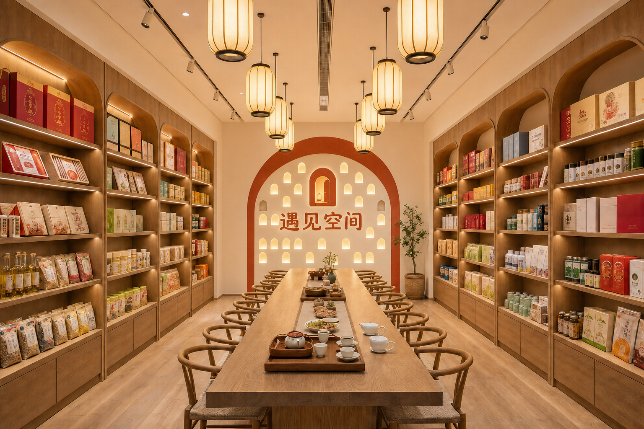
第二幕 · 门店
门店是什么
● 社区最后一公里 开在家门口，步行可达的邻里好店
● 亲民且高端 不做杂货店——好物精选、体验为先
● 一杯水待客的社区客厅 进来能坐、能聊、能被照顾
● 面向 40-60 岁女主人 主打「回家的感觉」，家人文化贯穿
提示：
不是又一家便利店，是社区里「有温度、可信任」的家门口空间。

Slide 9
第二幕 · 门店
门店样子 · 门头实景
柿柿红「万家灯火」门头 · 拱门+暖光+落地灯笼，沿街就有回家的温度

Slide 10
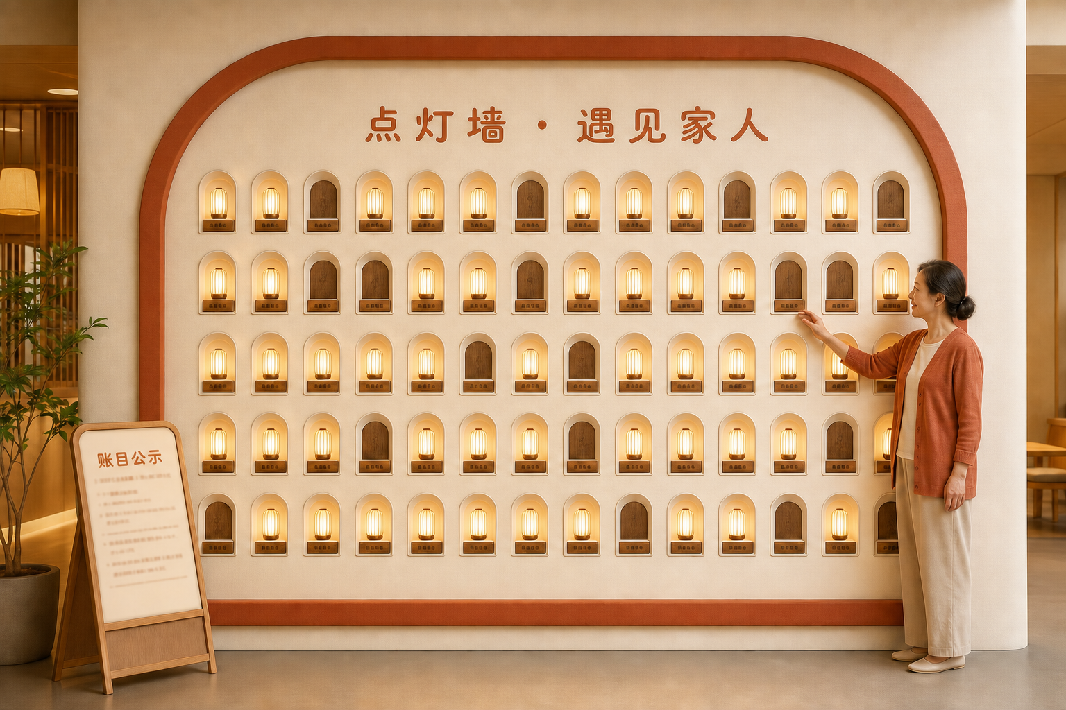

第二幕 · 门店
门店样子 · 点灯墙与物料
点灯墙 · 家人身份可视化
品牌物料 · 袋/杯/水/罐一整套

Slide 11
第二幕 · 门店
产品体系 · 引流品矩阵（蛋/奶/纸/水）
引流品 | 锚点 | 作用
🥚 鸡蛋 | 日锚 | 每天到店的钩子，会员日特价首选
🥛 牛奶 | 周锚 | 每周成箱囤，健康形象
🧻 纸品 | 周锚 | 消耗快、顺手带、提连带
💧 水 | 月锚 | 家庭订水 + 水机体验入口
提示：
引流品不赚钱，负责「让家庭每天/每周/每月有理由走进来」。

Slide 12
第二幕 · 门店
产品体系 · 四层货盘
货盘层 | 主要品类 | 角色
引流层 | 蛋/奶/纸/水、米面油 | 拉人进店（平价微利）
复购层 | 调味/冲调/日常食品 | 养复购、稳现金流
利润层 | 大健康 + 遇见醉美酱酒 | 核心毛利、C 位主推
信任层 | 水机/检测/便民非卖品 | 建立信任、促成大单
提示：
单店锁客 1000-2000 户；四层各司其职——缺引流会冷、缺利润会亏。

Slide 13
第三幕 · 算账
单店能赚多少

Slide 14
第三幕 · 算账
单店利润测算
口径 | 单店年利润 | 说明
门店层（归 LP） | ≈ 294 万 | 五版块合计，归 65 位 LP / 合伙人
主体层（归公司） | ≈ 84 万 | 上交上市主体那一薄层（省级 100 店摊回）
锁客规模 | 1000-2000 户 | 社区家庭，私域可运营
提示：
两层利润别混：做门店招商用 294 万，做公司市值用 84 万（数字来自测算表·假设待验证）。

Slide 15
第三幕 · 算账
业务版块贡献占比 · 单店门店层
提示：
水机近 6 成挑大梁；本地生活推广+数据商合计 35.6% 是数字资产真利润（第二引擎）。

Slide 16
第三幕 · 算账
钱怎么分 · 让利分配与三级分润
分配对象 | 比例 / 层级 | 说明
消费者 | 62% | 让利大头直接回馈到家庭
链条 | 38% | 顾问/渠道/商家/数据商/区级，小改与中改大改两套
区县级事业部 | 区县内商家 10% | 38% 固定分配止于此层
市级 / 省级 | 靠业绩升级 | 不占固定比例，达标升级获运营权
公司股东分红 | 第二条钱线 | 省级主体股权分红（吴/陈各 30% 等）
提示：
两条钱线：一条是消费分润（38% 链条），一条是公司股东分红（省级股权）。

Slide 17
第四幕 · 参与
怎么投，投什么档位

Slide 18

第四幕 · 参与
样板店股权打法 ★
● 65 份 LP · 2000 元/份 每份=1% 分红权 + 权益包
● 双层 LP 结构 每层 50 人 + 1 GP，合规设计
● 点灯墙身份可视化 出资即点灯，家人身份看得见
● 股东=家人=社群 从消费者到经营者到股东，一条升级路
提示：
回报率高，对外务必谨慎——统一口径「透明公示、数据可查」，合规红线见质询报告。

Slide 19
第四幕 · 参与
投资档位 · 四档回报 ★
档位 | 角色 | 回报（示意 · 待测算）
2000 元 | 单店 LP · 社区股东 | 案例年分红约 6 万 · 1% 分红权 + 权益包
1 万元 | 多份 LP / 骨干股东 | 约 5 份权重 · 按份加权
20 万元 | 区县级事业部 | 区县分润 + 门店网络 · 区县内商家 10%
50 万元 | 省级投资方 | 省级股权分红 · 每省最多一个名额
提示：
回报为模型示意、非固定承诺；一切以透明公示、数据可查为底线。

Slide 20
第四幕 · 参与
名额与升级规则
● 市级一城一个 每个城市最多一个市级事业部，稀缺即价值
● 省级一省一个 每个省最多一个省级名额
● 0-1 阶段灵活 总部给扶持优惠、相对灵活给名额
● 成熟后按业绩 全国跑成熟后基本按业绩逐步升级
● 醉美集团现状 已握贵州省级名额（0-1 独立扶持政策）
● 新省级参与 投资进遇见数昌（贵州）智能科技，按条件股权稀释
提示：
升级路径：数改一家商业综合体，或完成 500 万让利销售，达标即升级。

Slide 21
第四幕 · 参与
怎么参与 · 不用先租店
● 先做三件事 本区县找点位、找供应链、找周围人
● 不用先租店 先做链接和 BD，跑通再落店，降风险
● 门店尺寸灵活 60-100㎡ 基础版 + 200-300㎡ 升级版
● 因城施策 大城市开小店密网络、小城市开大店
提示：
参与门槛低、启动轻——先把人和货的链接建起来，是最稳的第一步。

Slide 22
第五幕 · 体量
能做多大，未来值多少

Slide 23
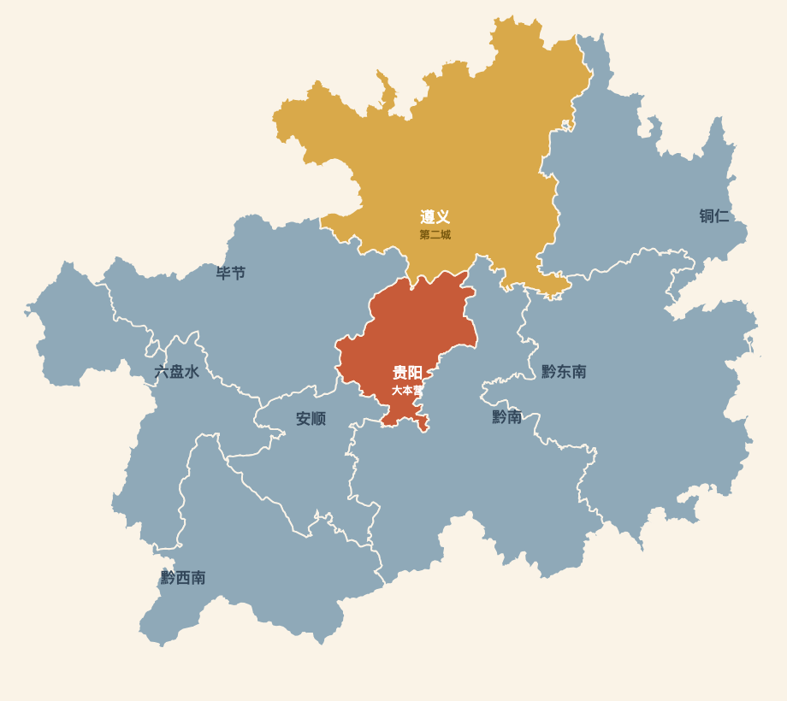
第五幕 · 体量
省级作战地图 · 贵州放大
贵阳大本营 → 遵义第二城 → 九市州 88 区县铺满（真实地理边界）

Slide 24
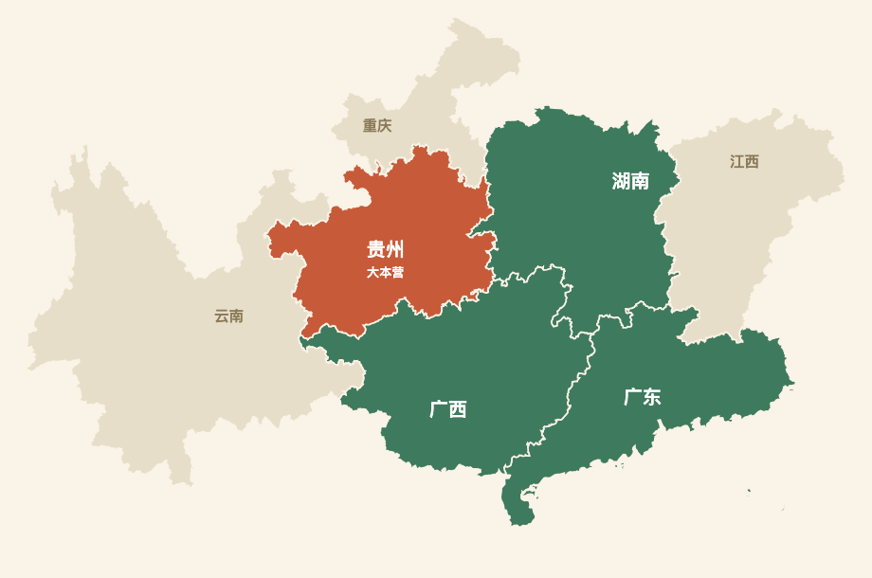
第五幕 · 体量
横向扩张 · 粤桂湘
贵州做透后，以省级模型为模板横向复制到广东 / 广西 / 湖南

Slide 25
第五幕 · 体量
体量测算 · 从 100 到 10000 家
节点 | 门店数 | 生态成交额 | 上市主体年净利
省域跑通 | 100 | 107 亿 | 0.84 亿
省域铺满 | 500 | 535 亿 | 4.2 亿
跨省复制 | 3,000 | 3,208 亿 | 25.2 亿
全国网络 | 10,000 | 1.07 万亿 | 84.1 亿
提示：
口径分清：生态成交额≠上市主体营收≠净利；门店数/时间为节奏示意。

Slide 26
第五幕 · 体量
上市造梦 · 市值愿景（1 万家时）
市盈率情景 | 估值倍数 | 上市主体市值愿景
保守 · PE 20 | 84.1 亿 × 20 | 1,682 亿
中性 · PE 30 | 84.1 亿 × 30 | 2,523 亿
乐观 · PE 50 | 84.1 亿 × 50 | 4,205 亿
提示：
愿景估值、非收益承诺；需假设全部达成+持续投入+股权稀释，合规红线见质询报告。

Slide 27
第五幕 · 体量
上市时 · 2000 元 / 2 万元 能值多少（换股愿景）
投资 | 门店持股 | PE20 · 1682 亿 | PE30 · 2523 亿 | PE50 · 4205 亿
2000 元 | 1 份 · 1% | ≈ 16.8 万 | ≈ 25.2 万 | ≈ 42.0 万
1 万元 | 5 份 · 5% | ≈ 84.1 万 | ≈ 126.2 万 | ≈ 210.3 万
2 万元 | 10 份 · 10% | ≈ 168.2 万 | ≈ 252.3 万 | ≈ 420.5 万
提示：
换股愿景：市值÷1万店=每店对应上市价值(PE20≈1682万/店)，按门店持股等比例折算。前提=达成1万店+门店换股机制+持续投入+股权稀释；账面≠可变现、非承诺；此为门店分红(年约6万)之外的股权增值线。

Slide 28
第六幕 · 执行
我们怎么把它跑起来

Slide 29
第六幕 · 执行
门店运营 · 八大体系一览
体系 | 一句话
① 全案 VI 落地 | 门头/店内/货架/衍生品/员工形象统一
② 产品体系 | 引流品矩阵 + 四层货盘 + 全品类清单
③ 供应链体系 | 远方好物集采、每日选品会、进销存、一码一让利
④ 定价体系 | 日常让利 6-8%、会员日盈亏平衡甚至负利
⑤ 运营体系 | 员工工资、每日任务 SOP、开业 30 天动作表、点灯仪式
⑥ 私域体系 | 锁客 500-1000 → 私域群 → 归集省级 → 转线上商城
⑦ 5A 客户管理 | 消费者→经营者→区域经营者→总部股东 升级漏斗
⑧ 水机体验营销 | 2 万体验式、先试后付、AI 水质检测、9.9→水机转化
提示：
八大体系=一套可照搬的运营手册，新店照着开、可复制、可考核（详见门店运营 PPT）。

Slide 30
第六幕 · 执行
水机体验营销 · 利润支柱打法
● 2 万体验式 高端水机以体验切入，降低决策门槛
● 先试后付 / 给通证 / 不满意退 三重保障，让顾客敢试
● AI 水质检测 现场检测出对比，用事实说话
● 9.9 → 买水机转化 低价体验引流，再转水机大单
提示：
水机贡献单店近 6 成利润——这套体验打法是门店盈亏的决定项，店长必须练熟。

Slide 31
第六幕 · 执行
5A 客户升级 + 私域承接
层级 | 身份 | 运营重点
A1 | 消费者 | 到店体验、家人卡转化
A2 | 经营者 | 团长/推广、带人带货
A3 | 区域经营者 | 区县组织、门店网络
A4 | 总部股东 | 股权绑定、长期共富
提示：
门店是流量入口、私域是蓄水池、线上商城是放大器——三级承接，每个家人都有往上走的路。

Slide 32
第七幕 · 邀约
底线与邀请

Slide 33
第七幕 · 邀约
合规与透明
● 每店一节点 独立核算，责任清晰
● 律师 + 财务 法务风控与账务双保险
● 账目公开 数据可查、透明公示
● 资金专款专用 出资安全、用途可追溯
提示：
不做固定回报承诺；一切以「透明、合规、可查」为底线（见质询报告合规红线）。

Slide 34
先行先试，做万家灯火的第一批点灯人
● 短期贵州 + 广东，长期集团化多省、反哺安徽愿景
● 现在参与=拿省市级稀缺名额、拿最优 0-1 扶持政策
● 一套完整闭环：格局→门店→算账→参与→体量→执行→邀约
遇见空间 · 市场汇总 · 招商总案 V1.0 · 内部材料 · 川川 OPC

